Slide 1
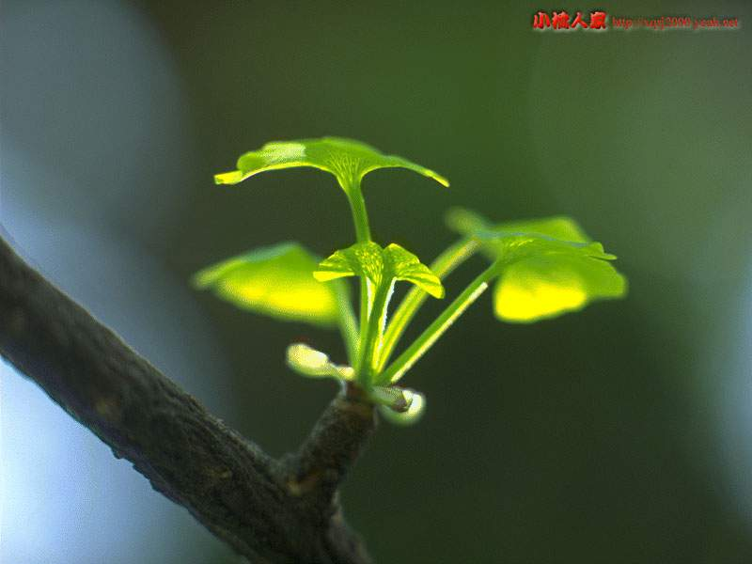




美
做一片美的叶子

Slide 2
做一片美的叶子

Slide 3

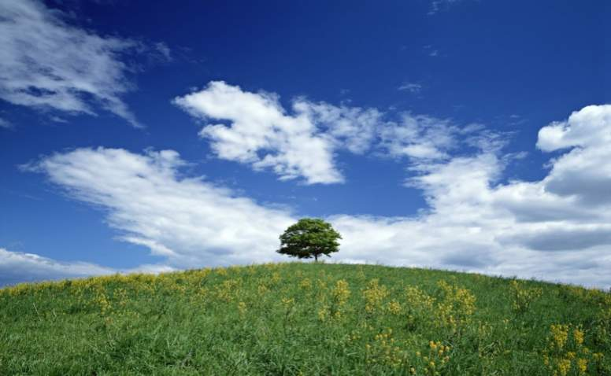

远远望去，那棵大树很美。
树像一朵绿色的云，从大地上升起。
绿色的云

Slide 4

每一片叶子形态各异——
你找不到两片相同的叶子。

Slide 5
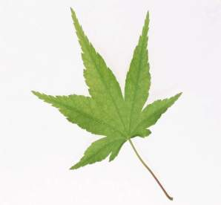
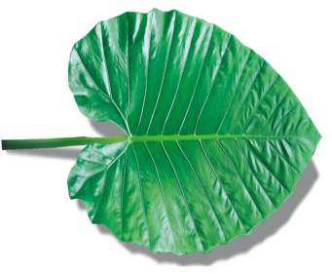
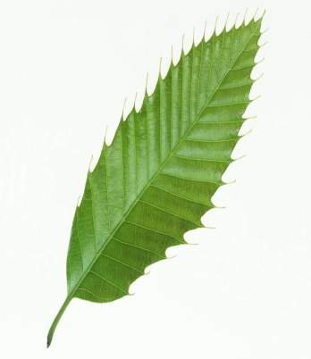
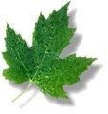


Slide 6
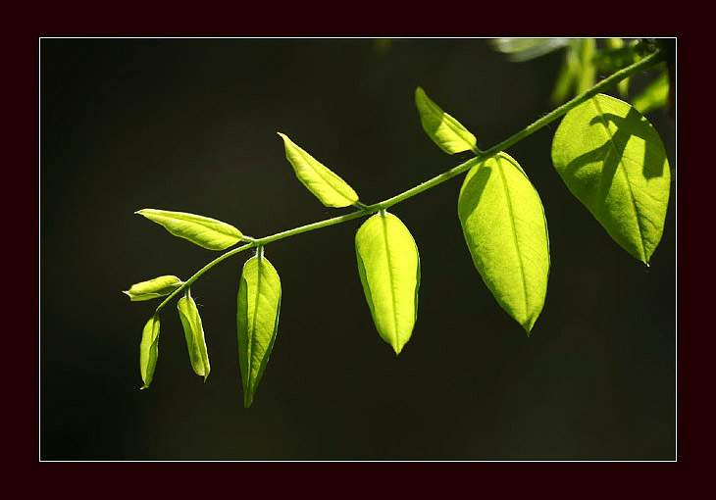
形态各异
每一片叶子形态各异——你找不到两片相同的叶子。

Slide 7
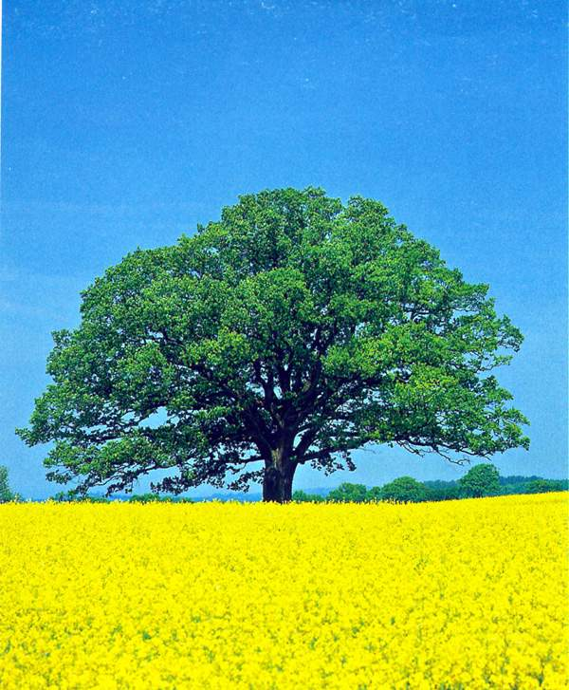
绿叶为大树而生。春天的时候，叶子嫩绿；夏天的时候，叶子肥美；秋叶变黄；冬日飘零——回归大树地下的根。

Slide 8
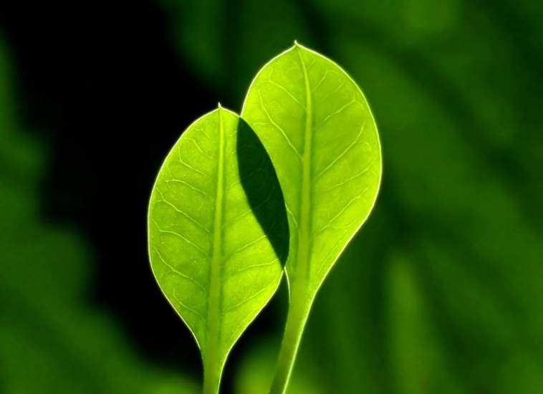
嫩 绿

Slide 9
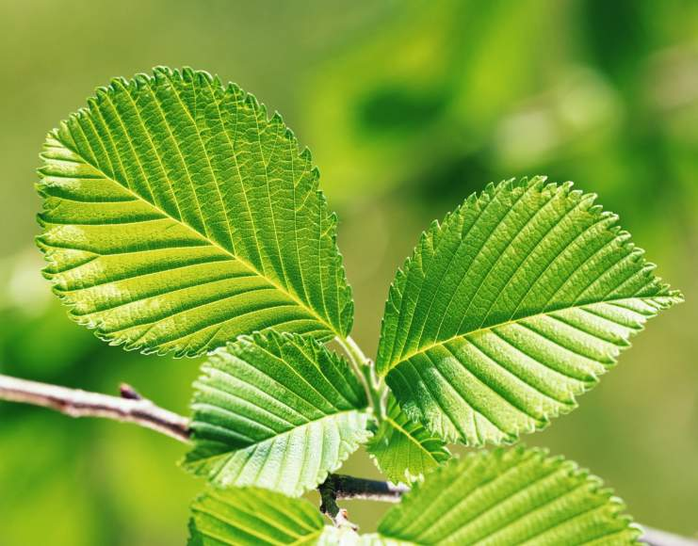
肥 美

Slide 10

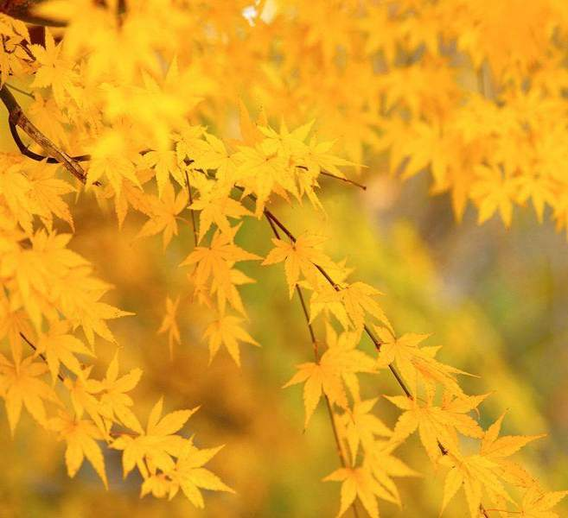
秋叶变黄

Slide 11

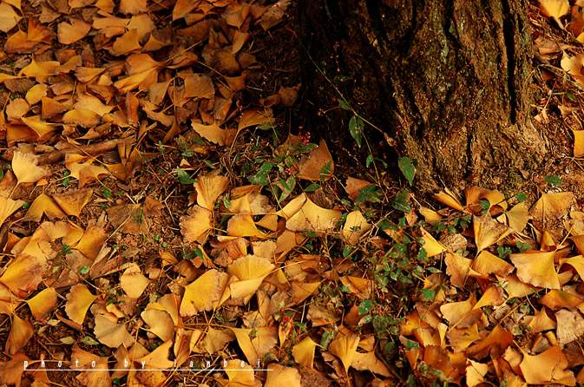
冬日飘零——回归大树地下的根

